Slide 1
Вспомним то, что было…
Продукт | Услуги | Персонал
Функциональность Свойства Эффективность использования Экономичность Долговечность Надежность Дизайн Стиль | Простота заказа Доставка Обучение потребителей Консультация потребителей Обслуживание и ремонт Дополнительные услуги Гарантия Кредит | Компетентность Учтивость Способность профессионально проконсультировать Надежность Отзывчивость Коммуникабельность Профессионализм
1

Slide 2
Маркетинг – это…
РАЗДЕЛ 3. План маркетинга
Товар
Цена
Продвижение
Распределение
2

Slide 3
Ваш потребитель…какой он?
возраст и пол;
доход;
состав семьи;
сфера деятельности;
критерии выбора продукта;
где бывают;
что читают и т.д.

Slide 4
Какой результат вы хотите получить от продвижения?
ваши варианты…

Slide 5
Какие способы продвижения вы знаете?
?

Slide 6
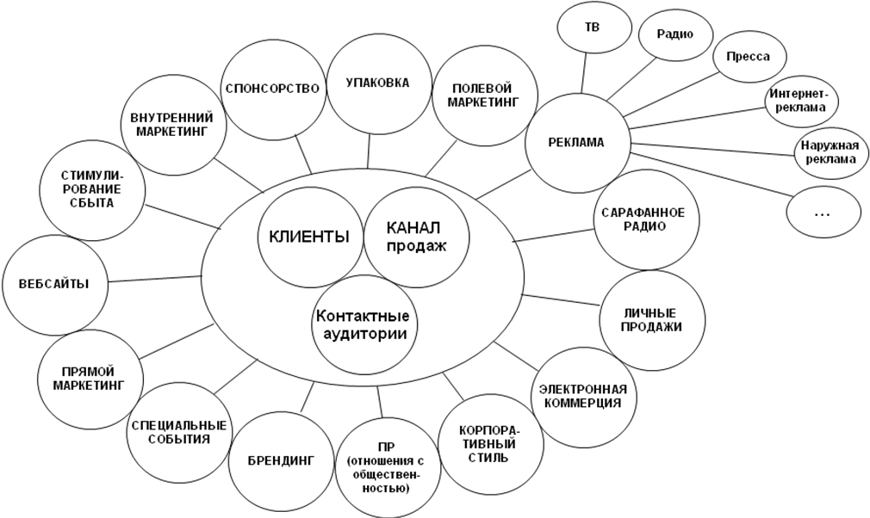
Комплекс продвижения продукции:
6

Slide 7
?
А какие из них больше подойдут вашему товару и клиенту?

Slide 8
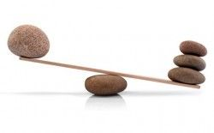
2 правила!
$
$

Slide 9
Что должны будут сделать люди после того, как вы используете маркетинг?
?

Slide 10
РАЗДЕЛ 4. Организационный план
1. Какие сотрудники вам нужны?
2. Что они должны уметь делать?
3. Где и как вы их сможете найти?
4. Сколько вы им будете готовы платить?

